Slide 1

랜섬웨어 “magniber (v2)”
매그니베르 v2
융합보안학과 윤세영
유투브 주소: https://youtu.be/-GobfUCH7lc

Slide 2
목차
랜섬웨어 “magniber” 란? (v1과 v2)
진행했던 것

Slide 3
랜섬웨어 “magniber” 란?

Slide 4
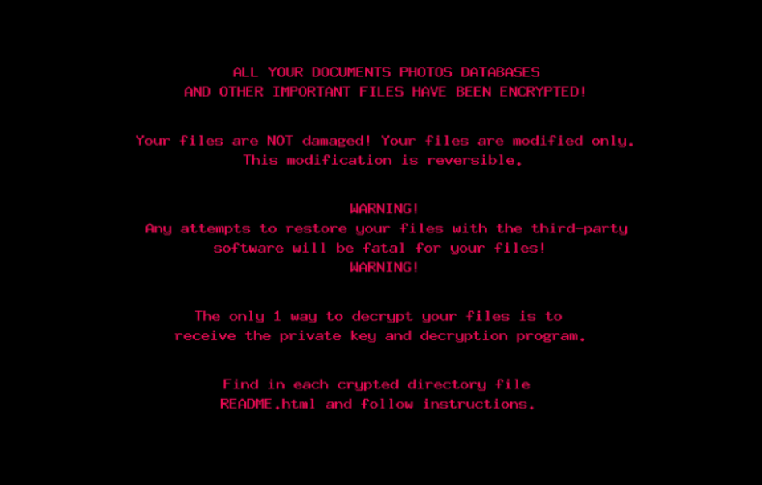
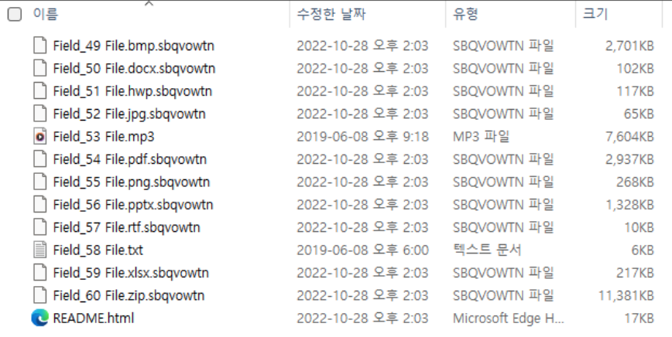
랜섬웨어 “magniber” 란? (버전 1)
magniber 랜섬웨어 -> 확장자명을 영문자로 변조 시킴
평균적으로 0.18 ~ 0.2 BTC 요구
배경화면 이미지를 변경하기도 함
BTC = 비트코인
사진 출처: https://blog.naver.com/checkmal/222913358453

Slide 5
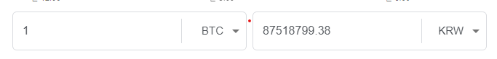
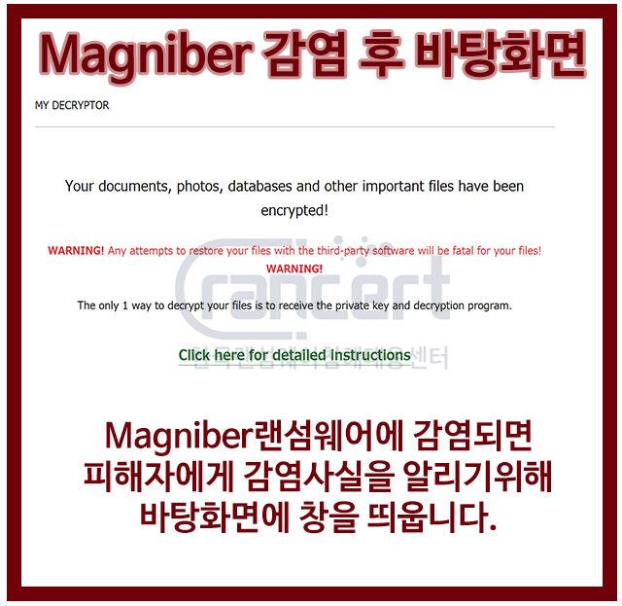
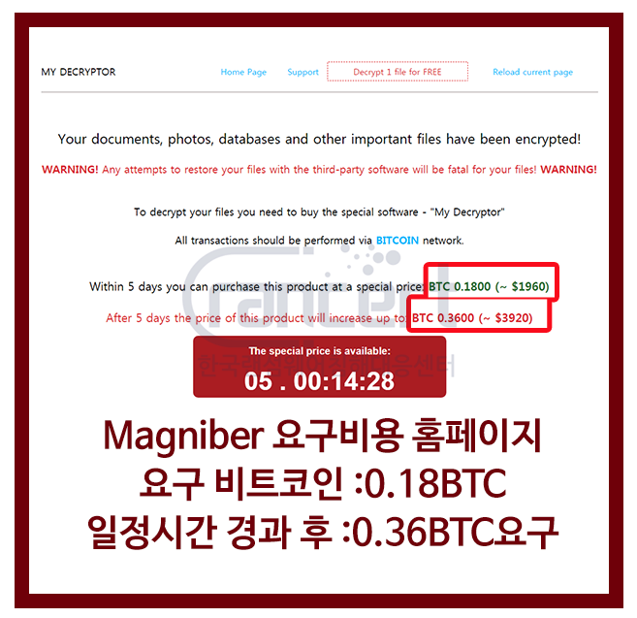
랜섬웨어 “magniber” 란?
24. 05. 06
사진 출처: 한국 랜섬웨어 침해 대응 센터
Notes:
2022년에도 감염사례가 보고 되었던 랜섬웨어

Slide 6

랜섬웨어 “magniber” 란?
Q. 감염은 어떻게 되나?
A. 제목에 payment, service 등의 단어를 넣고 송장 및 결제내역으로 교묘하게 위장하여
첨부파일을 다운로드하도록 유도함. (.wsf, .js, .hta, .zip, .pdf 등)
웹사이트에 게시된 광고 배너(광고 팝업이 많이 발생하는 뉴스나 블로그 등 주의),
P2P를 이용한 다운로드로도 감염이 됨.
참고
Magniber의 공격 대상은
(한국어를 사용하는)
Windows 운영체제
내용 출처: 한국 랜섬웨어 침해 대응 센터

Slide 7
랜섬웨어 “magniber” 란?
Q. 감염되면 어떻게 되나?
A. 감염즉시 웹페이지와 함께 메모장이 뜸.
PC에서 접근할 수 있는 모든 저장소의 파일들이 암호화되어 파일을 열어볼 수 없음.
확장자명이 영문자로 변조됨. (외장하드가 연결되어 있거나 공유 폴더가 있었다면 전부 변조됨)
내용 출처: 한국 랜섬웨어 침해 대응 센터

Slide 8
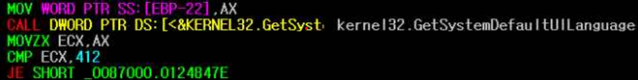
랜섬웨어 “magniber” 란? (버전 1)
참고
Magniber는 우선 동작하는 PC의 운영체제를 파악한다.
GetSystemDefaultUILanguage를 통해 운영체제에서 한국어를 사용하는지 확인한다.
한국어를 사용할 경우에만 암호화를 진행한다.
내용 출처: 한국인터넷진흥원

Slide 9
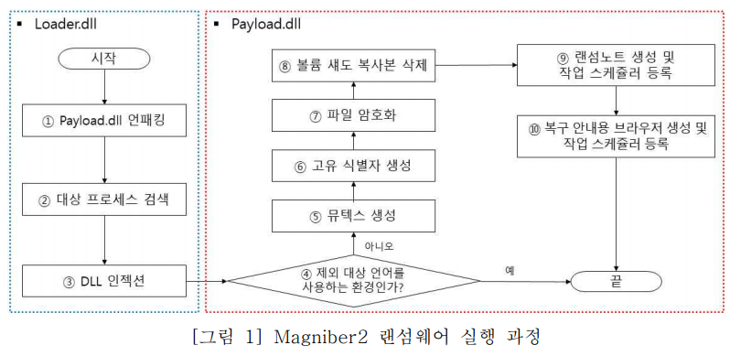
랜섬웨어 “magniber” 란? (버전 2)
Magniber v2 실행 과정
윈도우 백업 기능을 사용하지 못하도록
볼륨 섀도 복사본을 삭제함
특정 시간마다 랜섬노트가
자동으로 실행되도록
작업 스케줄러에 등록
Loader.dll의 data 영역에 존재하는 Payload.dll을 언패킹
감염자 고유
식별자 생성
특정 시간마다 복구 안내 페이지가 자동으로 나타나도록
작업 스케줄러에 등록
중복 암호화 방지
Payload.dll을 인젝션할 대상 프로세스를 검색 -> DLL 인젝션
홍콩, 마카오, 중국, 싱가포르, 대만, 한국, 브루나이, 말레이시아 (8개국)

Slide 10
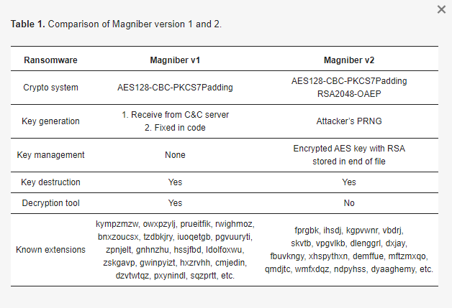
랜섬웨어 “magniber” 란? -> v1과 v2

Slide 11
진행했던 것

Slide 12
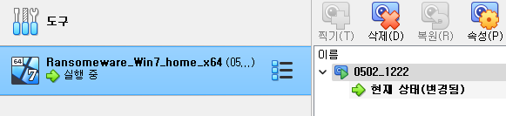
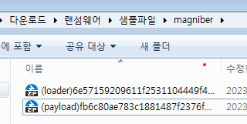
진행했던 것
진행 상황 – 가상환경 설치 및 사용법
(1) 샘플 파일 압축 해제 후 스냅샷 촬영
(2) “loader” 파일과 “payload” 파일 확인
Loader 파일? : 랜섬웨어가 시스템에 침입하고 실행되기 위해 사용하는 코드나 모듈을 포함하고 있음.
Payload 파일? : 데이터를 암호화하고 몸값을 요구하는 메시지를 표시하는 등의 악성 행위 수행.
로더가 시스템에 침입하여 환경을 조성 -> 페이로드가 해당 환경에서 악성 행위를 수행하는 방식

Slide 13
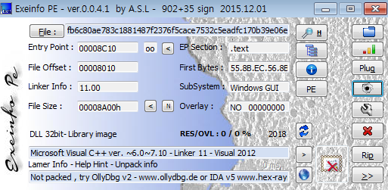
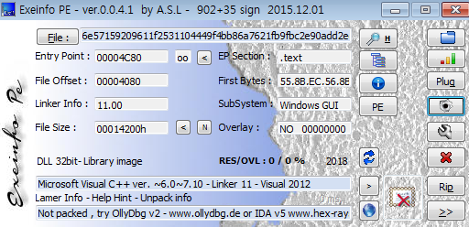
진행했던 것
ExeinfoPE를 이용해 패킹 확인
둘 다 패킹 안 되어 있음

Slide 14
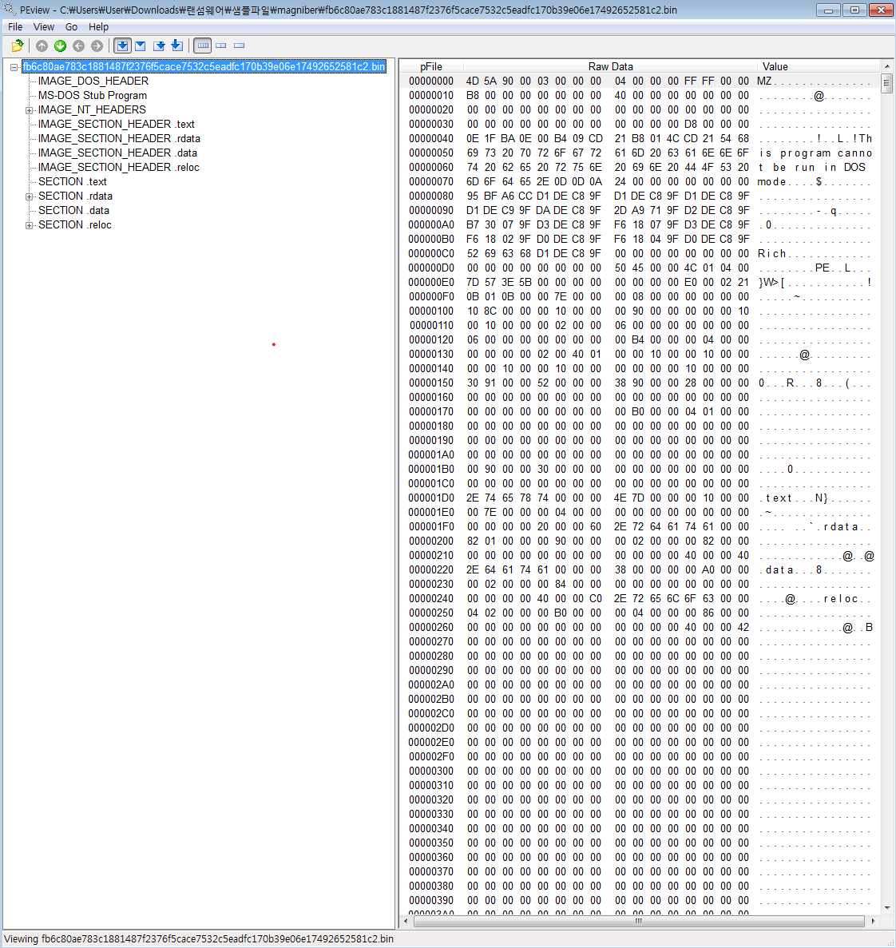
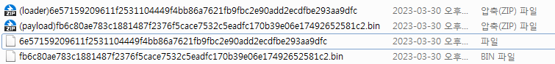
진행했던 것
Payload 파일 분석 (PEview)
압축 해제 후 PEview 도구 사용
bin 파일? : 바이너리 파일(이진 파일)

Slide 15
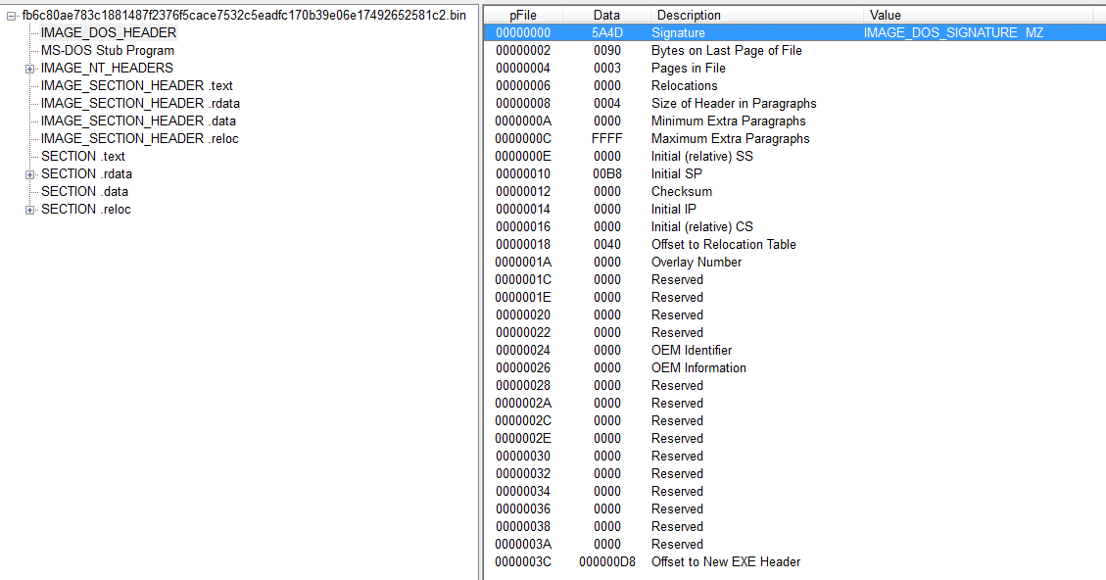
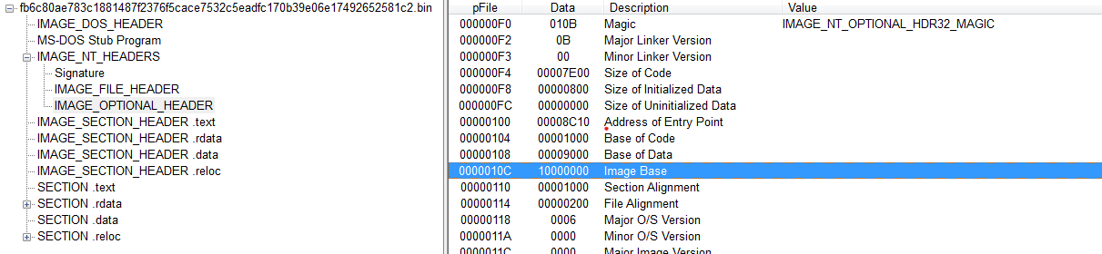
진행했던 것
Payload 파일 분석 (PEview)
DOS에서 윈도우용 PE 파일 실행 시 오류 메시지를 보여주고,
실제 윈도우용 PE 헤더 위치를 가리킨다.
DOS에서 윈도우용 PE 파일 실행 시 출력해줄 오류 메시지를 저장하고 있다.
윈도우의 링커나
로더가 요구하는
부가적인 정보를
담고 있다.
프로그램 실행 코드 섹션
읽기 전용 데이터 섹션( 상수형 변수, 문자열 상수 위치 )
읽기/쓰기가 가능한 데이터 섹션( 전역변수, 정적변수가 위치 )
실행 파일에 대한 기본 재배치 정보를 담고 있는 섹션
Notes:
보라색: PE 헤더 / 초록색: PE 바디

Slide 16
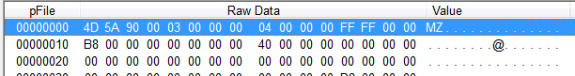
진행했던 것
Payload 파일 분석 (PEview)
IMAGE_DOS_HEADER
시그니처 MZ의 의미:
.exe 실행파일이라는 뜻

Slide 17
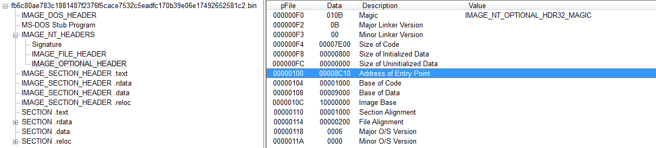
진행했던 것
Payload 파일 분석 (PEview)
IMAGE_OPTIONAL_HEADER
프로그램이 실행되는 코드의 상대 주소(RVA = Relative Virtual Address, 상대주소)값
가상메모리에서의 PE파일이 로딩 되는 주소

Slide 18
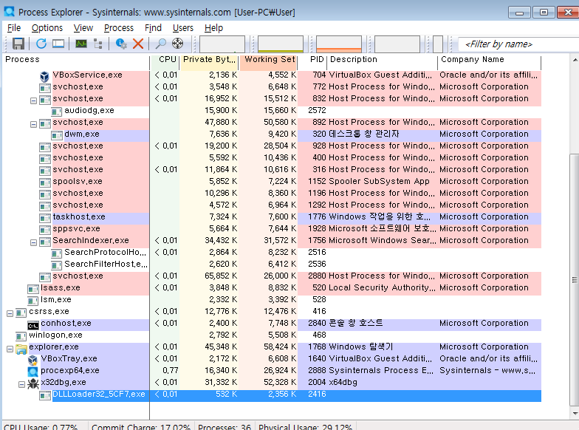
진행했던 것
Payload 파일 분석 (x32dbg)

Slide 19
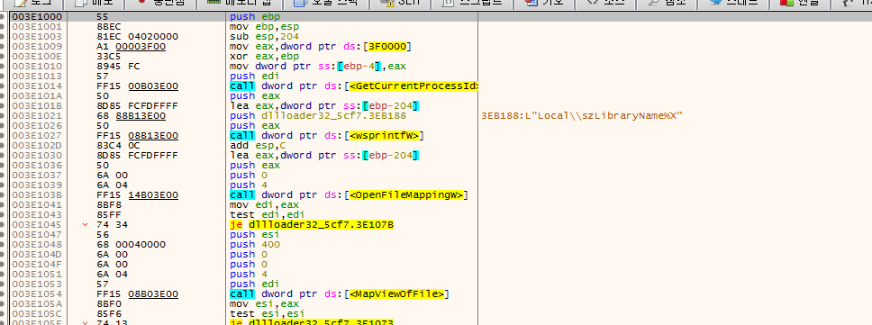
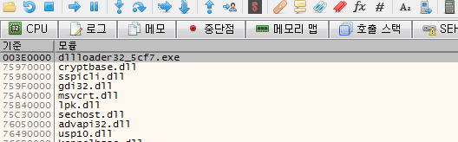
진행했던 것
Payload 파일 분석 (x32dbg)

Slide 20
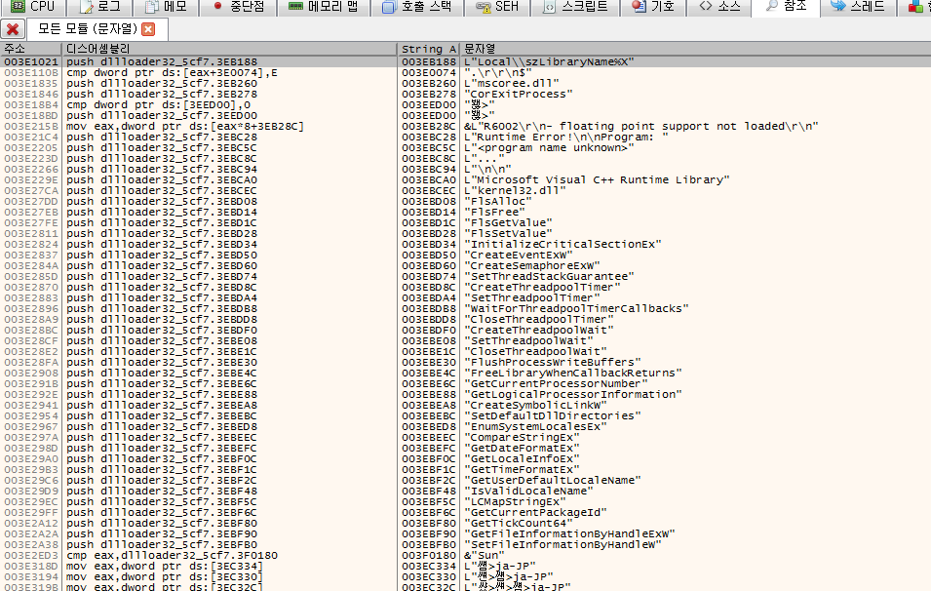

진행했던 것
Payload 파일 분석 (x32dbg)
모르겠어요…

Slide 21
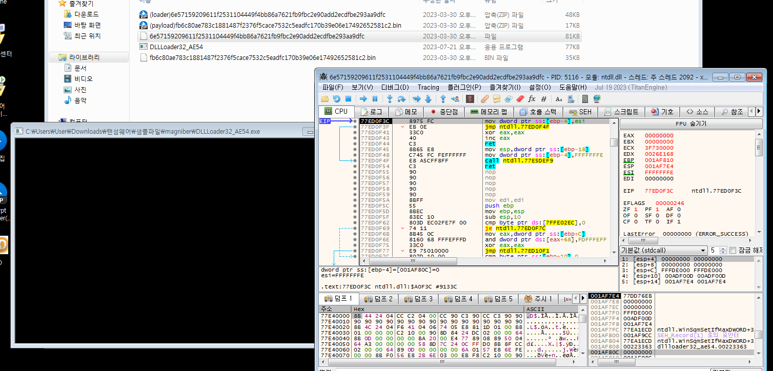
진행했던 것
확장자 바꾸지 않으면 아무 일도 일어나지 않음
Magniber 감염 되어 보기

Slide 22

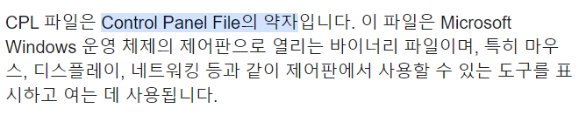
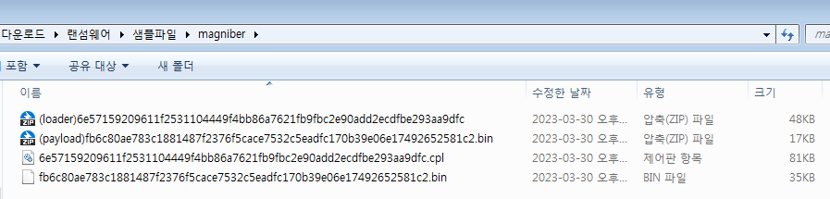
진행했던 것
Magniber 감염 되어 보기
1. Loader 파일의 확장자를 (.cpl)로 변경

Slide 23
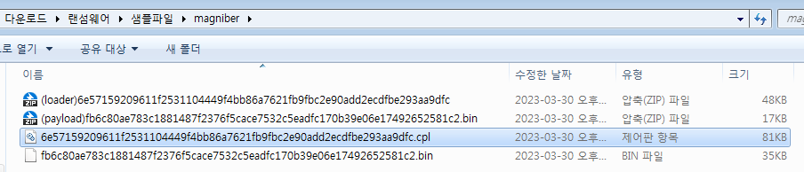
진행했던 것
더블클릭으로는 아무 일도 일어나지 않음
Magniber 감염 되어 보기

Slide 24
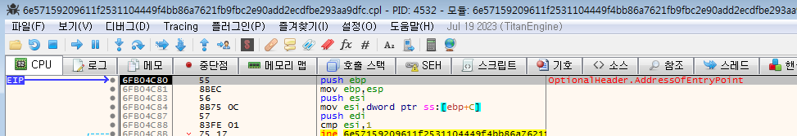
진행했던 것
x32dbg로 loader 파일 실행(F9)
Magniber 감염 되어 보기

Slide 25
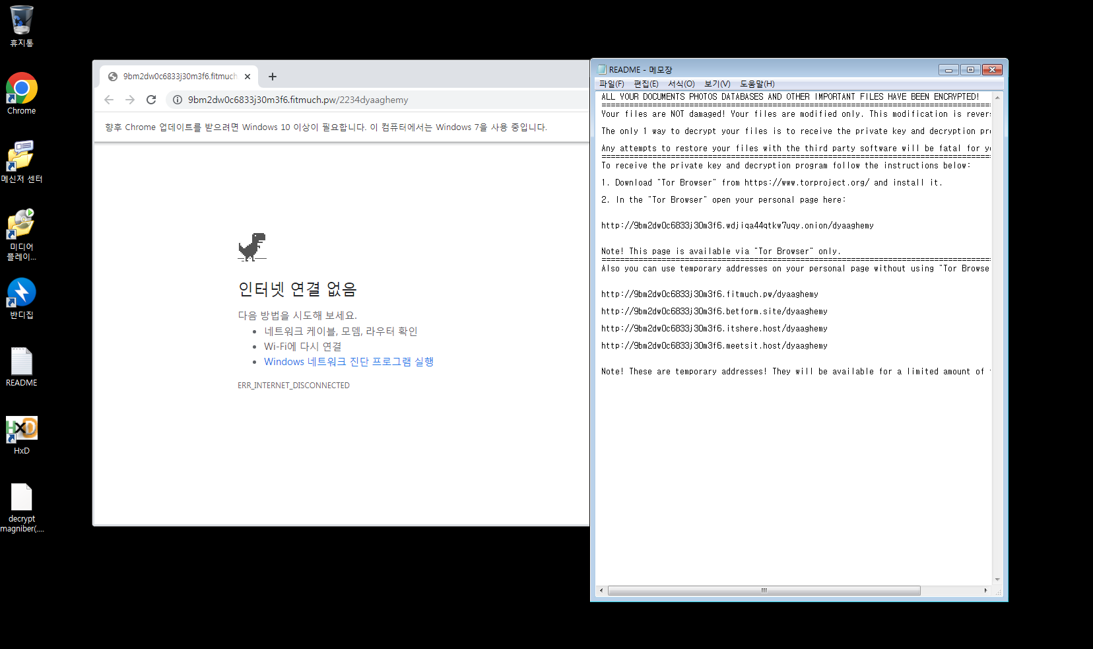
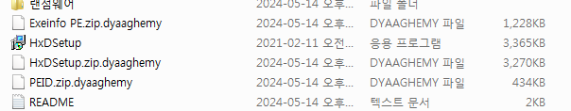
진행했던 것
Magniber 감염 되어 보기
감염되어 “README” txt 파일 및
팝업 등장
또한 기존의 파일들이
“dyaaghemy” 확장자 형태로 변경됨

Slide 26
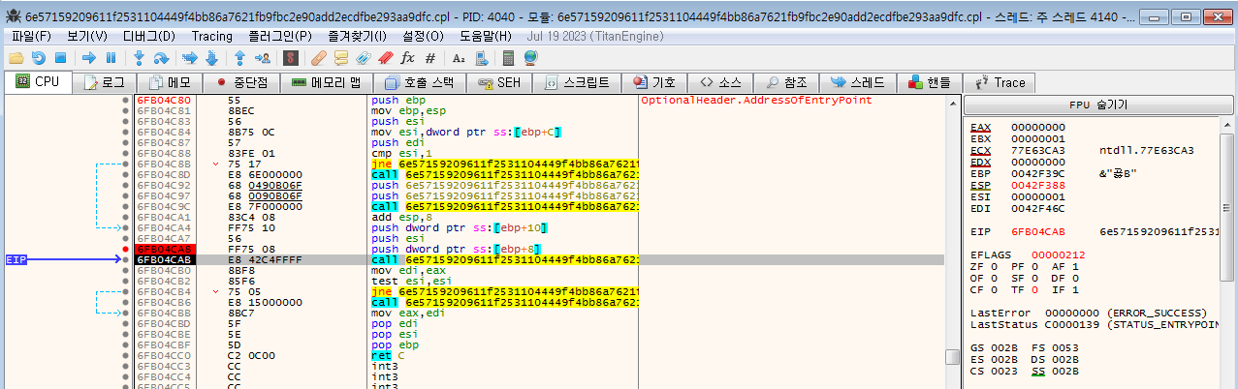
진행했던 것
해당 함수 실행 시 감염 됨

Slide 27
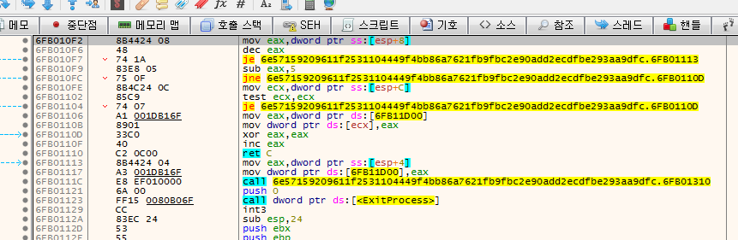
진행했던 것
?
감염 함수 분석 (call ~~~~~. 6FB010F2)

Slide 28
진행했던 것
어떤 함수에서 감염이 일어나는지?
해당 함수 실행 시 감염 됨
감염(프로그램 종료) == DLL 인젝션 시작?

Slide 29
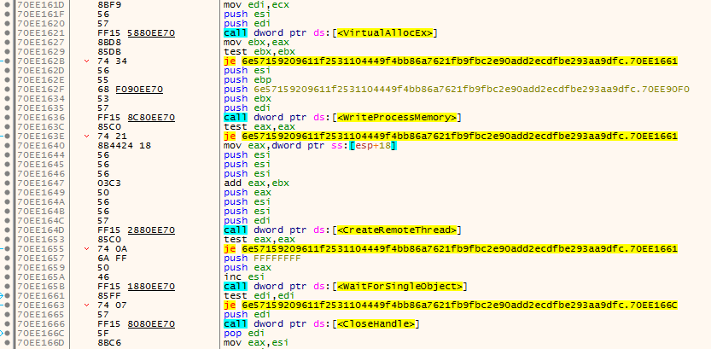
진행했던 것
어떤 함수에서 감염이 일어나는지?
타겟 프로세스의 메모리 공간 확보
뭐가 들어가는지
주시해봐야함
인젝션할 DLL 경로 입력
DLL 호출 (타겟 프로세스를 통해 호출함)

Slide 30
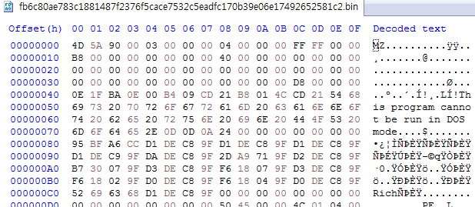
진행했던 것
Payload.dll PE 분석

Slide 31
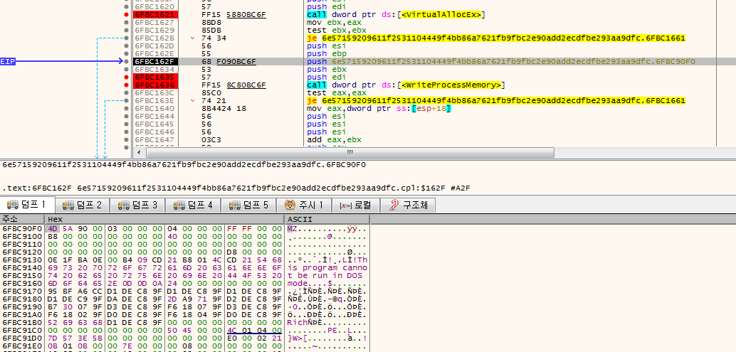
진행했던 것
어떤 함수에서 감염이 일어나는지? – Loader.dll 분석, DLL 인젝션
DLL 인젝션 코드에서 WriteProcessMemory의 인자로 payload 파일(DLL)이 들어감을 확인
Payload.dll PE

Slide 32
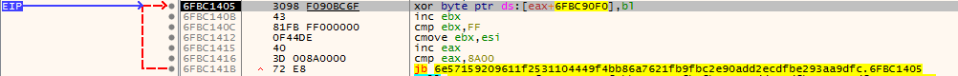
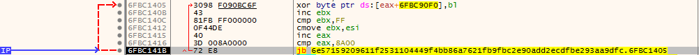

진행했던 것
x32dbg를 이용한 동적 분석
이 구간이 반복해서 실행됨

Slide 33
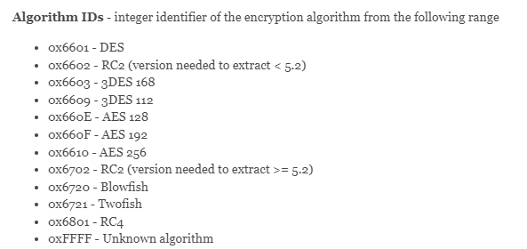
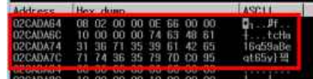
진행했던 것
AES-128로 암호화됨

Slide 34
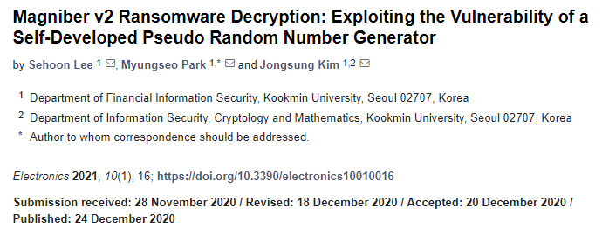
진행했던 것
복호화
KISA에는 v1 복호화 도구만 공개됨
v2 복호화 관련 논문은 있음

Slide 35
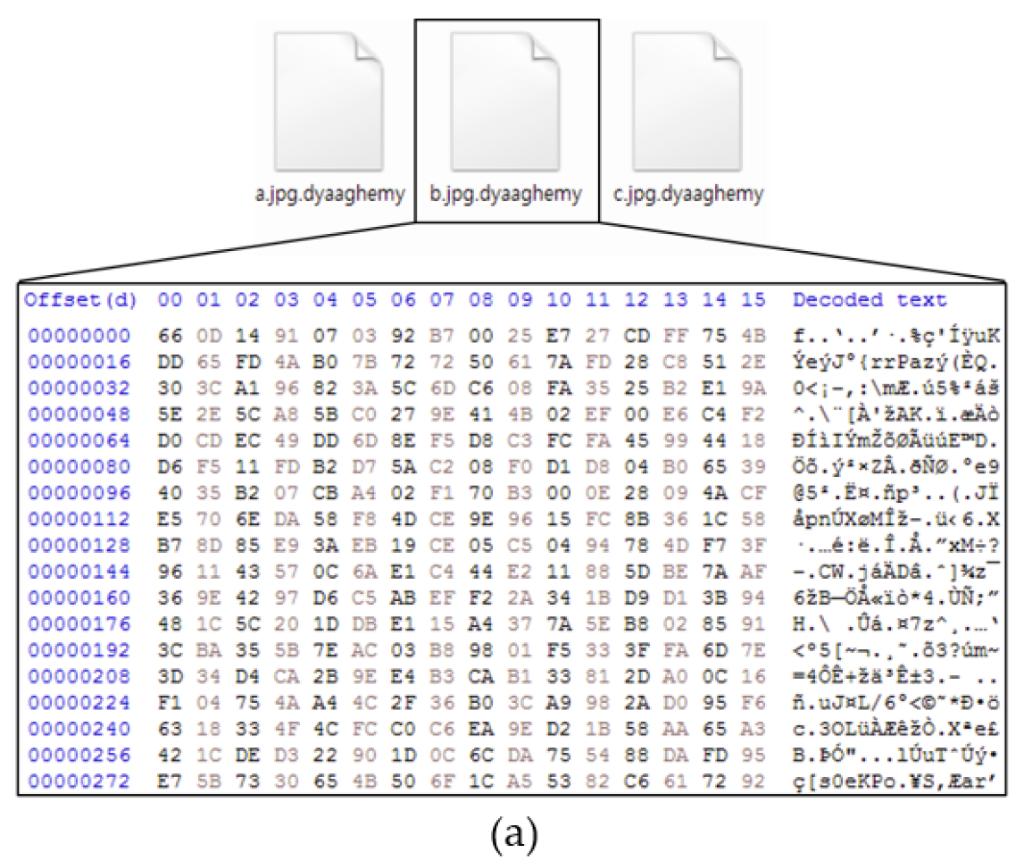
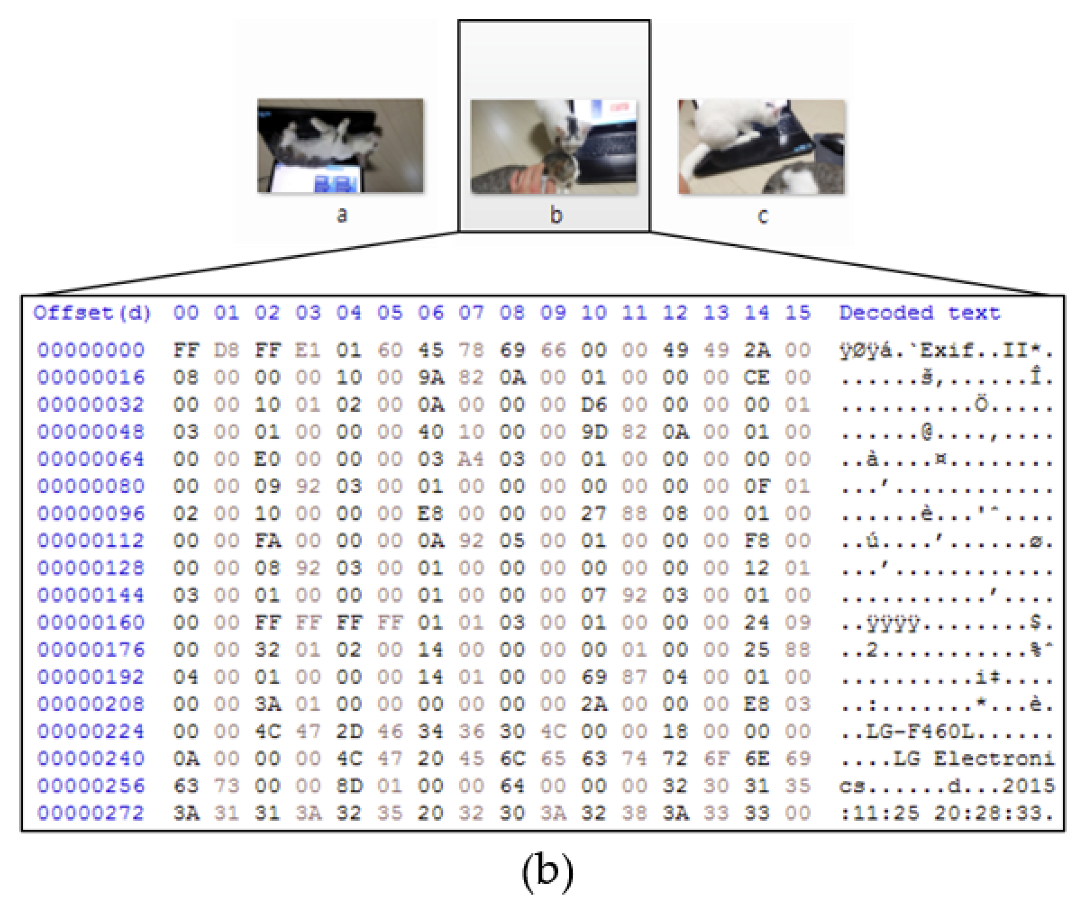
진행했던 것
복호화
공격자의 PRNG 생성 취약점을 이용하여 복호화 시도

Slide 36

감사합니다

